Slide 1
Практический материал
на тему: «РЕЧЕВОЙ МАТЕРИАЛ И ИГРЫ ПО АВТОМАТИЗАЦИИ И ДИФФЕРЕНЦИАЦИИ ЗВУКОВ [М ] [М`] »
Выполнил(а):
Учитель начальных классов Зайцева А.П.

Slide 2
РЕЧЕВОЙ МАТЕРИАЛ И ИГРЫ ПО АВТОМАТИЗАЦИИ И ДИФФЕРЕНЦИАЦИИ ЗВУКОВ [М ] [М`]

Slide 3
АННОТАЦИЯ
Данное пособие адресовано логопедам, воспитателям логопедических групп, родителям. Его главная задача - помочь ребёнку усвоить правильное произношение звуков М, МЬ.
В пособии предлагается практический материал по постановке, автоматизации и дифференциации данных звуков. Пособие содержит разнообразный лексический материал, описание игр и отдельных упражнений.

Slide 4
ВВЕДЕНИЕ
Речь является одной из важнейших функций человека. В процессе речевого развития формируются высшие психические процессы, способность к понятийному мышлению. Речевое общение создает необходимые условия для развития различных форм деятельности. Для воспитания полноценной личности необходимо устранить все, что мешает свободному общению ребенка со сверстниками и взрослыми.
Недостатки звукопроизношения значительно искажают речь ребенка. У ребенка могут наблюдаться пропуски, замены, недостатки дифференциации звуков. Все это делает речь ребенка малопонятной для окружающих, ограничивает речевую активность малыша.
Исправление недостатков звукопроизношения - одна из важнейших задач педагога. Ребенок должен научиться правильно произносить все звуки родного языка. В последнее время появляется все больше детей, у которых нарушено произнесение не только свистящих, шипящих или соноров, но более простых звуков, таких, как Д, Т, Н, М и др.

Slide 5
В ДАННОМ ПОСОБИИ СОБРАНЫ И ПРЕДСТАВЛЕНЫ МАТЕРИАЛЫ ПО ПОСТАНОВКЕ И АВТОМАТИЗАЦИИ ЗВУКОВ [М ] [М`]

Slide 6
СТРУКТУРА ПОСОБИЯ
Работа над каждым звуком включает в себя 3 раздела:
1. Уточнение правильной артикуляции звука.
2. Постановка звука.
3. Практический материал по автоматизации и дифференциации звуков (слоги, слова, предложения, чистоговорки, скороговорки, пословицы, поговорки, загадки, стихотворения, рассказы и игры).

Slide 7
МЕТОДИЧЕСКИЕ РЕКОМЕНДАЦИИ
После уточнения правильной артикуляции и постановки дефектно произносимого звука, начинают его автоматизацию. Автоматизацию любого звука следует начинать со слогов. Лишь когда ребенок научится правильно произносить звук в слогах, можно переходить к словам и предложениям. При автоматизации в словах отрабатывается произнесение звука в разных позициях; в начале, в середине и в конце слова; в словах со стечением согласных звуков.

Slide 8
На заключительном этапе автоматизации звука детям предлагаются чистоговорки, пословицы, скороговорки, загадки, стихотворения, рассказы, игры. Чистоговорки и пословицы следует проговаривать в спокойном темпе, обращая внимание на то, чтобы автоматизируемый звук произносился чётко и правильно. Скороговорки сначала произносить медленно, четко артикулируя звуки, затем в обычном темпе. Только тогда, когда ребенок сможет безошибочно произнести скороговорку, можно повторять её в быстром темпе. В работе с загадками предлагать детям не только отгадывать их, но и повторять, так как в тексте загадок встречается автоматизируемый звук. Стихотворения желательно заучивать. Это способствует не только закреплению звука, но и развитию памяти. Рассказы читаются спокойно, выразительно, чтобы ребенок смог их запомнить и пересказать. Игры проводить эмоционально, поощряя правильные ответы малыша.

Slide 9
Звук [М ]
Артикуляция звука
Губы вначале спокойно сомкнуты, потом раскрываются мгновенным выдохом воздуха. Расстояние между резцами и положение языка зависит от следующего гласного звука. При произнесении звука М ощущается вибрация щек и носа.
Постановка звука
По подражанию. Логопед прижимает одну руку ребёнка к своей щеке, другую к щеке ребенка. Ребенок ощущает вибрацию на щеке логопеда и воспроизводит ее путём тактильного контроля через свою ладошку.

Slide 10
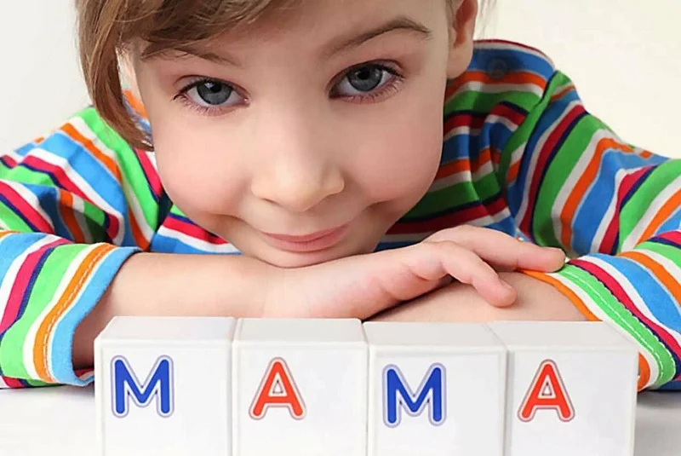
Практический материал по автоматизации звука М
1. Повтори слоги.
Ма - мо
Ма - мо - му
Ам - ом - ум - ым
Мо - ма
Му - мы - ма
Ум - ом - ам - ым
Му - мы
Мо - ма - му
Ым - ом - ам - ум
Мы - му
Му - ма - мы
Ом - ум - ым - ам

Slide 11
2.Повтори слова
Звук в начале слова: Мак, маг, мал, Маша, магазин, машина, малина, маляр, мандарин; мыть, мытьё, мыс, мыло, мычит; мот, мох, моток, монета, молот, монолог, море, моряк, мороз, морковь; Мук, муть, мука, муха, мусс, музей, музыка, мулат, Мурка, мурлыкать.
Звук в середине слова: Мама, кума, Кама, дума, дома, дама, сума, зима, КАМАЗ, намазать, команда, ломать, рама, Роман, комар, ромашка; кумыс, камыш, рамы; комод, комок, дымок, немой, замок, лимон; кому, тому, хомут, замутить, талмуд.
Звук в конце слова: Дом, дым, дам, вам, бам, бом, ком, сом, сам, зам, шум, лом, ром, альбом, налим, храм, бром, срам.
Стечение согласных звуков в слогах и словах: Мка, мно, мне, мни, мла, мра, мру, рма, рчма. Умка, Томка, сумка; много, многие, умножить, умножение; мне, мнение, сомнение; камни, помни, разомни; млад, младенец, младший; мрак, мрачно, мрачный, мрамор; корма, корчма.

Slide 12
3.Повтори предложения.
Мама моет Машу. У мамы мак. Маня любит малину. Маленький Мук идет в магазин. У кумы маленькая сумка. Из дома идет дымок. Мама моет раму. Маня ломает замок. У дома маленький ком. У кумы маленький сом. Маня смотрит альбом. У Димы лом. Кругом мрак. В замке много мрамора. В замке маленький ключ. В сумке сом. Маша умножает. Мама моет младенца. Маша младше Вити.

Slide 13
4.Повтори чистоговорки

Slide 14
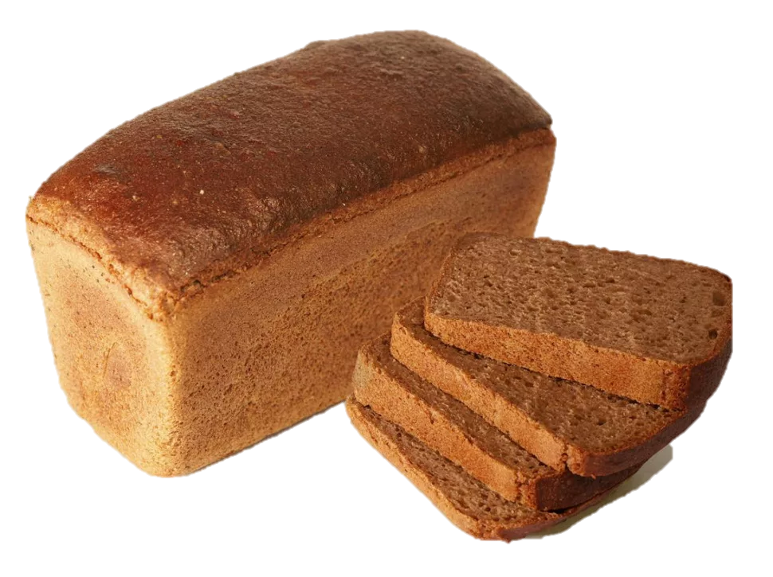
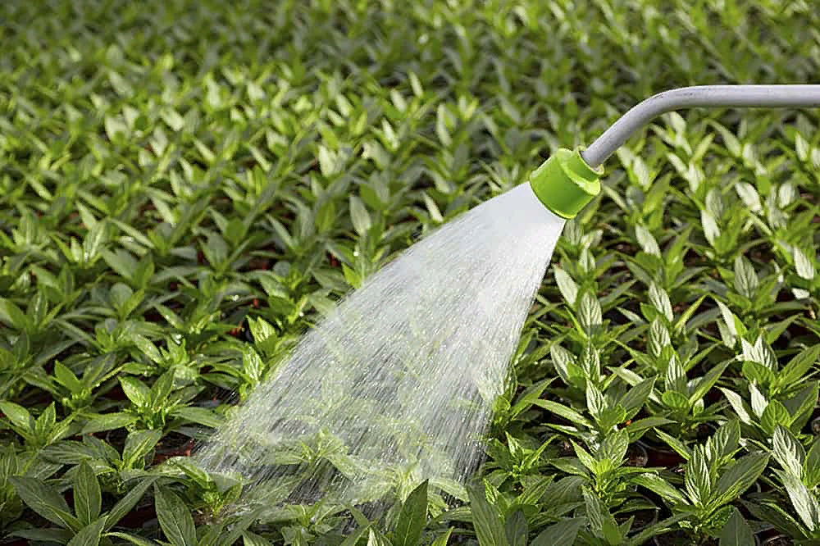
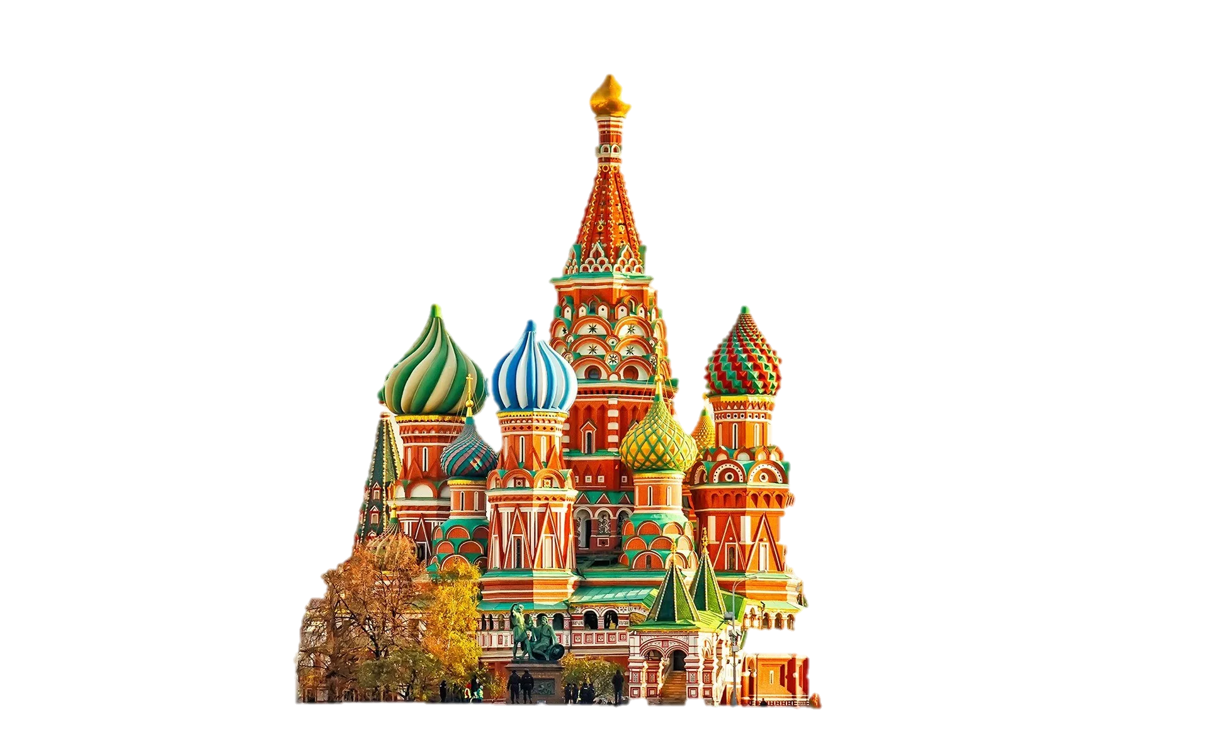
5.Повтори пословицы, поговорки
Много снега - много хлеба.
Много воды - много травы.
Москва - всем городам мать.

Slide 15
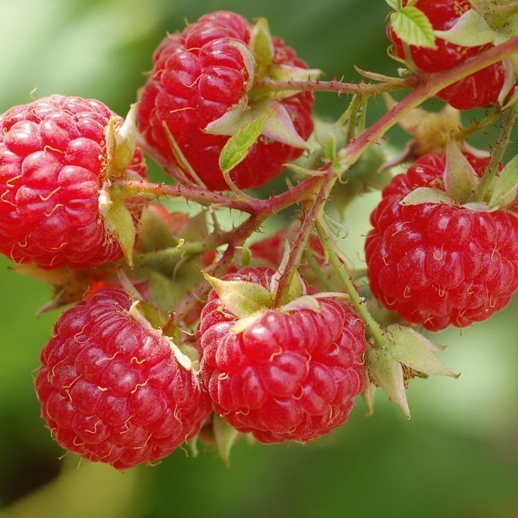
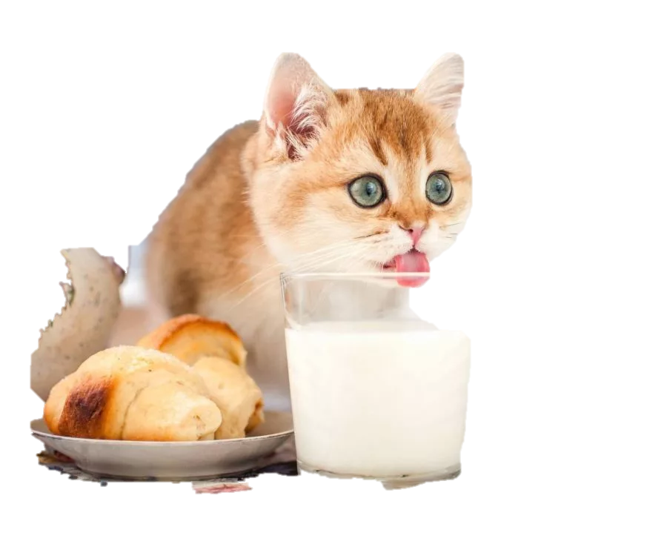
6. Повтори скороговорки.
Вы малину мыли ли?
Мыли, но не мылили.
Кот молоко лакал,
А Боря булку в молоко макал.

Slide 16
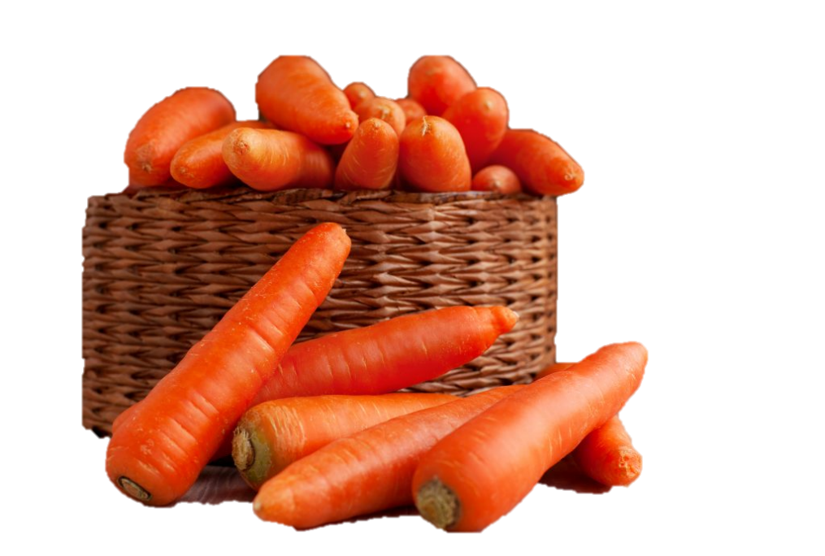
7.Повтори загадки
Красная девица сидит в темнице,
Голова на ножке,
А коса на улице.
(Морковь)
В голове горошки.
(Мак)

Slide 17
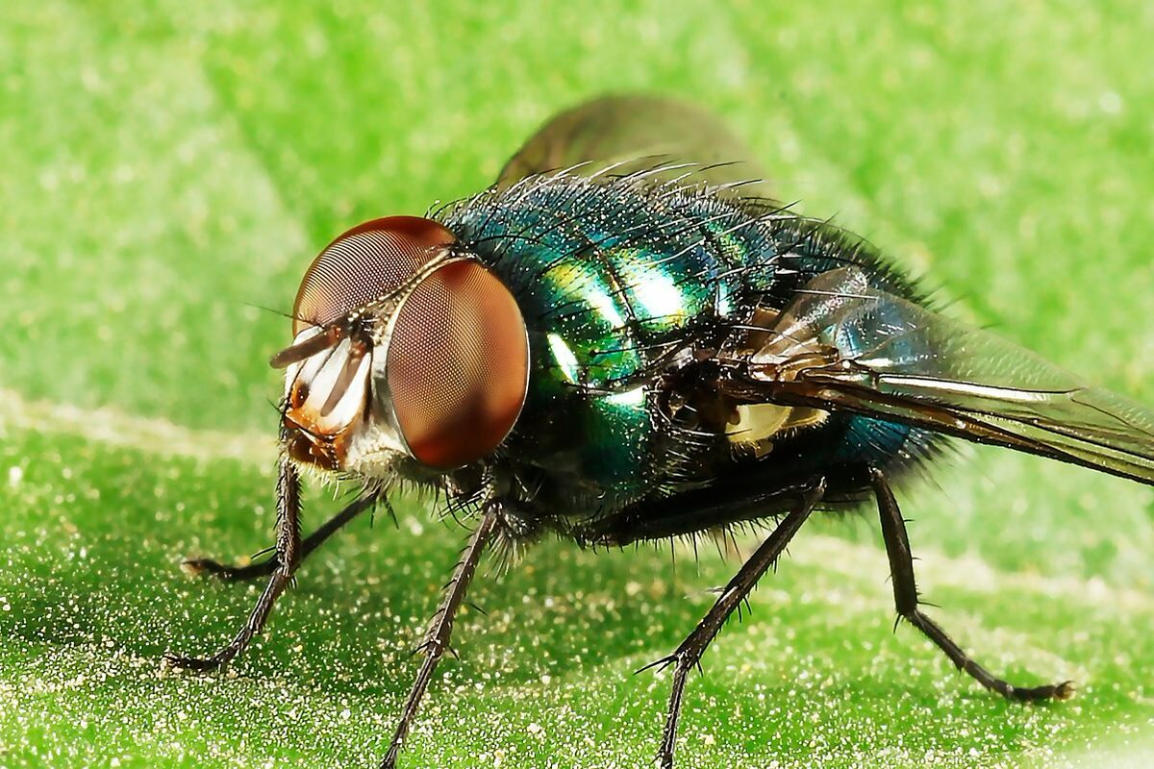
Целый день летает,
Всем надоедает.
Ночь настает,
Тогда перестает.
(Муха)
Пьёт бензин, как молоко,
Может бегать далеко.
Возит грузы и людей.
Ты знаком, конечно, с ней.
(Машина)

Slide 18
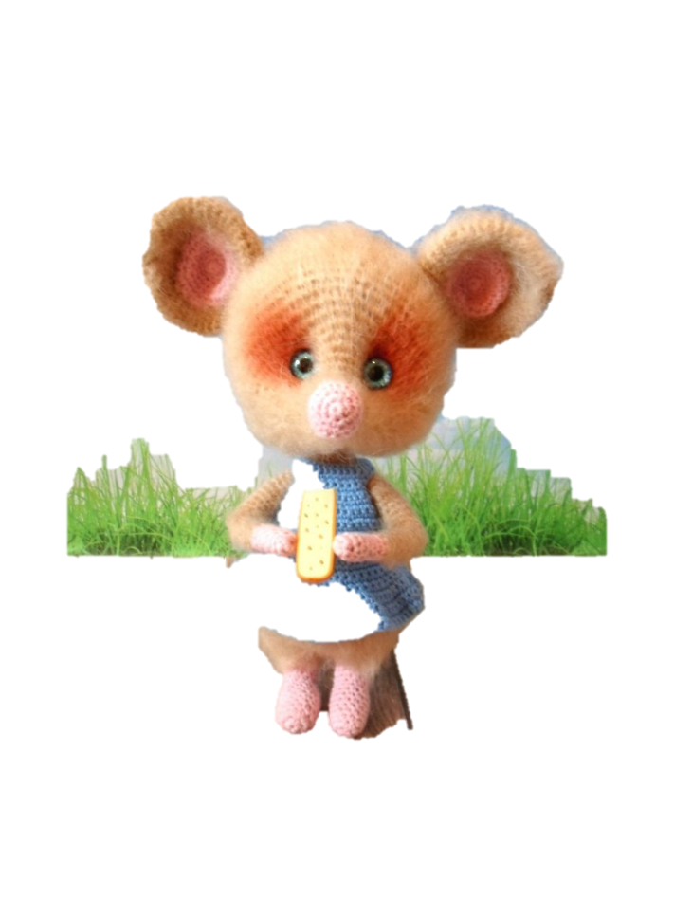
8.Выучи стихотворения
Мама, так тебя люблю,
Что не знаю прямо!
Я морскому кораблю
Дам названье «Мама!».
(Я. Аким)
Можно мне? - Спросила мышка?
Что ты? Ты еще малышка.
(Г. Сатир)

Slide 19
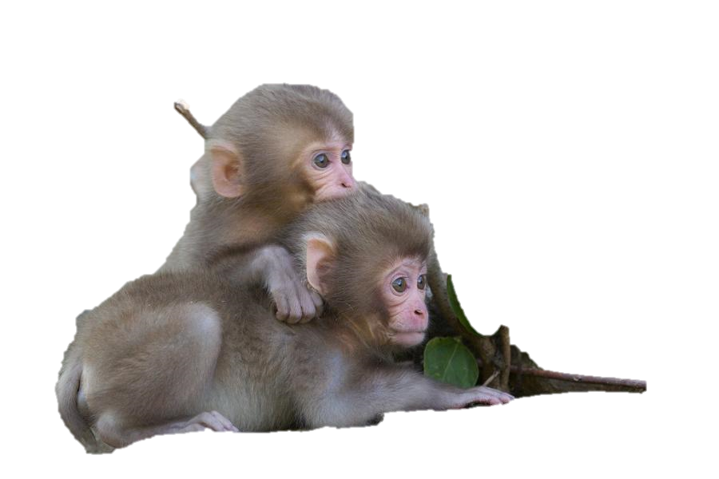
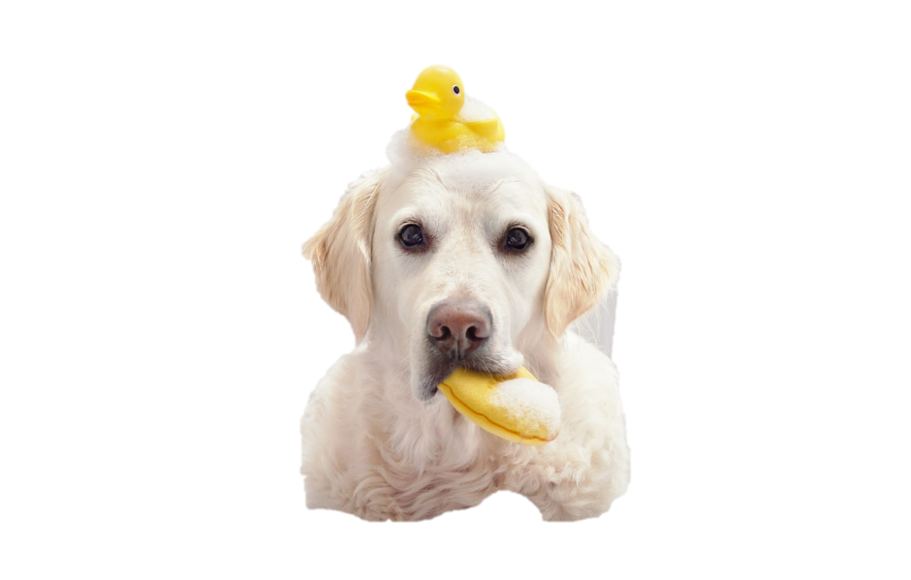
9.Игра «Подскажи словечко» Взрослый предлагает ребёнку подсказать нужное слово в конце каждого стихотворения.
И шалить без передышки
Целый день могли...(мартышки).
Мы щенка в воде и в мыле
Два часа мочалкой...(мыли).

Slide 20
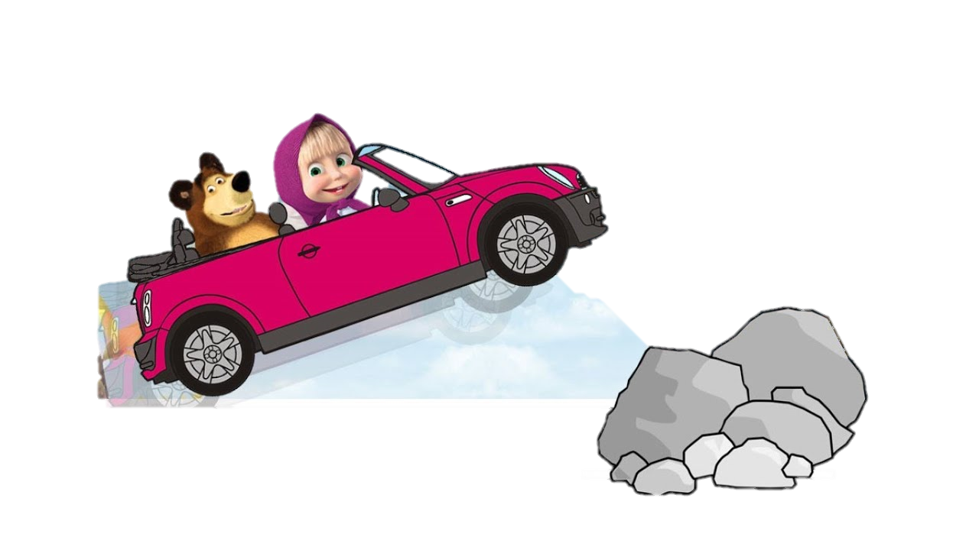
Прицепившись к задней шине,
Маша едет на...(машине).
В подполье, в каморке
Живет она в норке,
Серая малышка.
Кто же это? (Мышка).

Slide 21
10. Игра «Наоборот» Взрослый просит ребенка назвать слова, противоположные по смыслу (антонимы), которые начинаются со звука М.
Глупый - (мудрый)
Много - (мало)
Большой - (маленький)
Сухой - (мокрый)

Slide 22
11. Перескажи рассказ Взрослый предлагает ребёнку послушать рассказ, а затем пересказать его.
У нас живёт кошка Мурка. У Мурки красивые усы, пушистый хвост. Мурка очень любит пить молоко. Мама специально для Мурки покупает его в магазине.
На, Мурка молоко.
Мур-мур-мур, - благодарит кошка. Какая Мурка умная!

Slide 23
Звук [М`] Артикуляция звука Разница заключается в том, что при произнесении звука МЬ губы напряжены гораздо сильнее, язык выгнут, его кончик упирается в нижние резцы. Постановка звука. По подражанию.

Slide 24
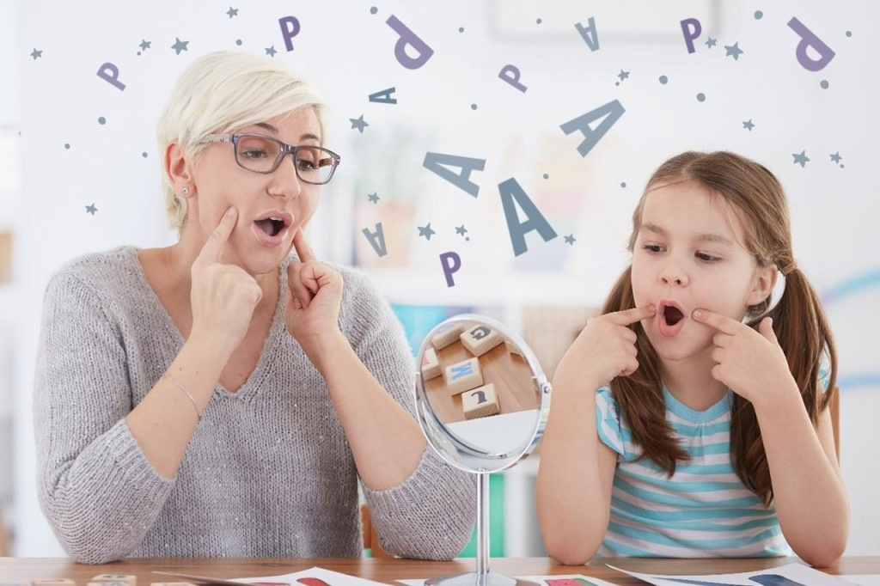
1. Повтори слоги
Мя - ме - мю
Мя - мя - мя
Мя - мю - ме
Ямь - ямь - ямь
Ми - мя - мю
Ми - ми - ми
Мю - ме - ми
Ме - ме - ме
Мё - ми - мя
Имь - имь - имь
Мю - мю - мю
Емь - емь - емь

Slide 25
2. Повтори слова
Звук в начале слова:
Мяу, мять, мяч, мята, мятный, мягкий, мякоть, мясо, мятеж, мямля, мясорубка; мина, мигать, минута, минус, мишка, миля, Мила, милый, мир, минор; медь, медик, метать, метка, медведь, место, медуза, мешок, метель, медаль, мебель, мел; мёд, мёл.
Звук в середине слова:Имя, замять, знамя; домик, комик, камин, домино, витамин, замирать; комета, камень, поменять, заметка, замена, камелия, перемена; намёк, помёт.
Стечение согласных звуков в слогах и словах: Тме, дме, бме, вме, сме. Отмена, отменить, отмести; подменить, подметать; обмен, обменять; вместе; смета, смелый.

Slide 26
3.Повтори предложения
У Милы медаль. Мила метает мяч. Мишка любит мёд. Миша мигает Миле. Мяч летит минуту. Мила бросила мяч метко. Миша ест мясо. В доме камин. На доме висит знамя. Комета летит мимо домика Милы. Митя заметил камень. Комик понял намек. Митя несет знамя. У мяты мятный вкус. На улице метёт метель. Миша пьёт витамины. Медведь любит мёд. Митя рисует мелом.

Slide 27
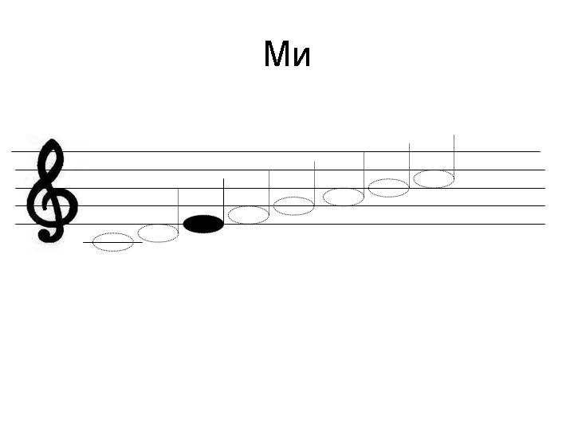
4. Повтори чистоговорки
Ми - ми - ми - я пою ноту ми.
Ми - ми - ми - идём сами.

Slide 28
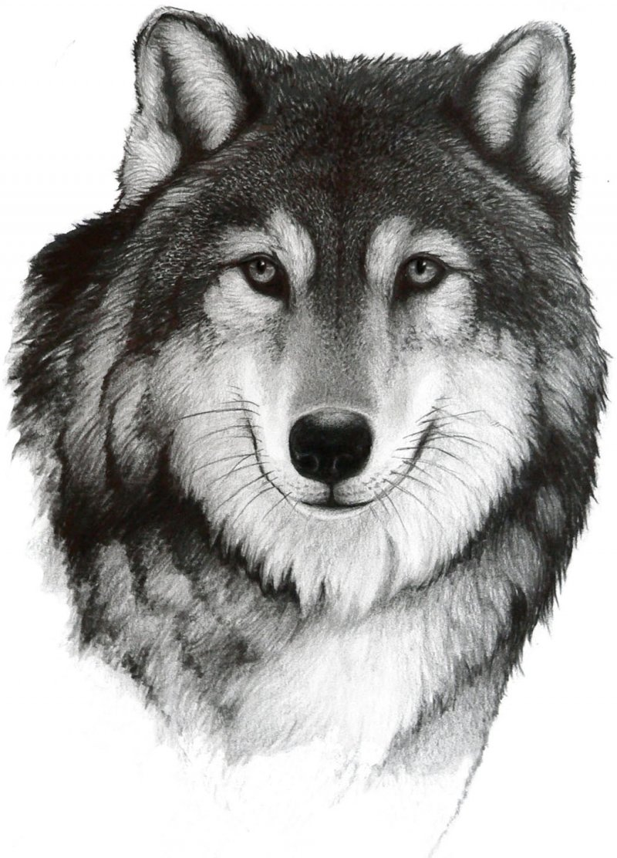
5. Повтори пословицы, поговорки. С волками жить – по-волчьи выть. Кто смел, тот и съел.

Slide 29
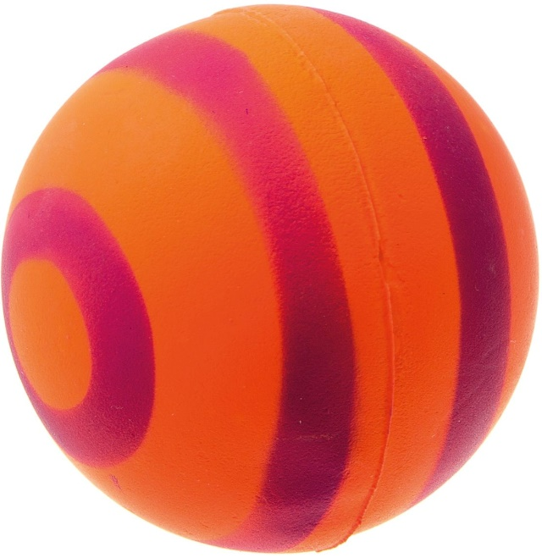
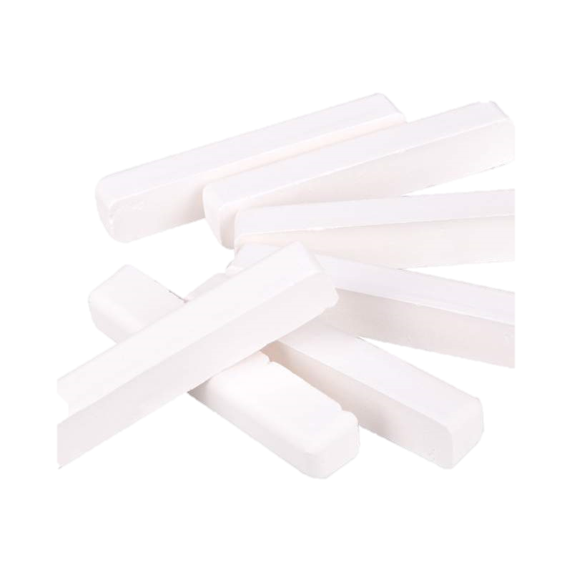
6.Повтори загадки.
Бьют его, а он не плачет,
Только выше, выше скачет.
(Мяч)
Летом по лесу гуляет,
Зимой в берлоге отдыхает.
(Медведь)
Белый камешек растаял,
На доске следы оставил.
(Мел)

Slide 30
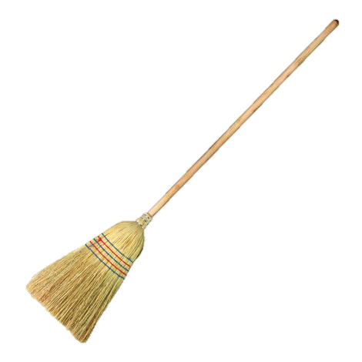
Рогатый, а не бодается. (Месяц) Скручена, связана, На кол посажена, А по улице пляшет. (Метла)

Slide 31
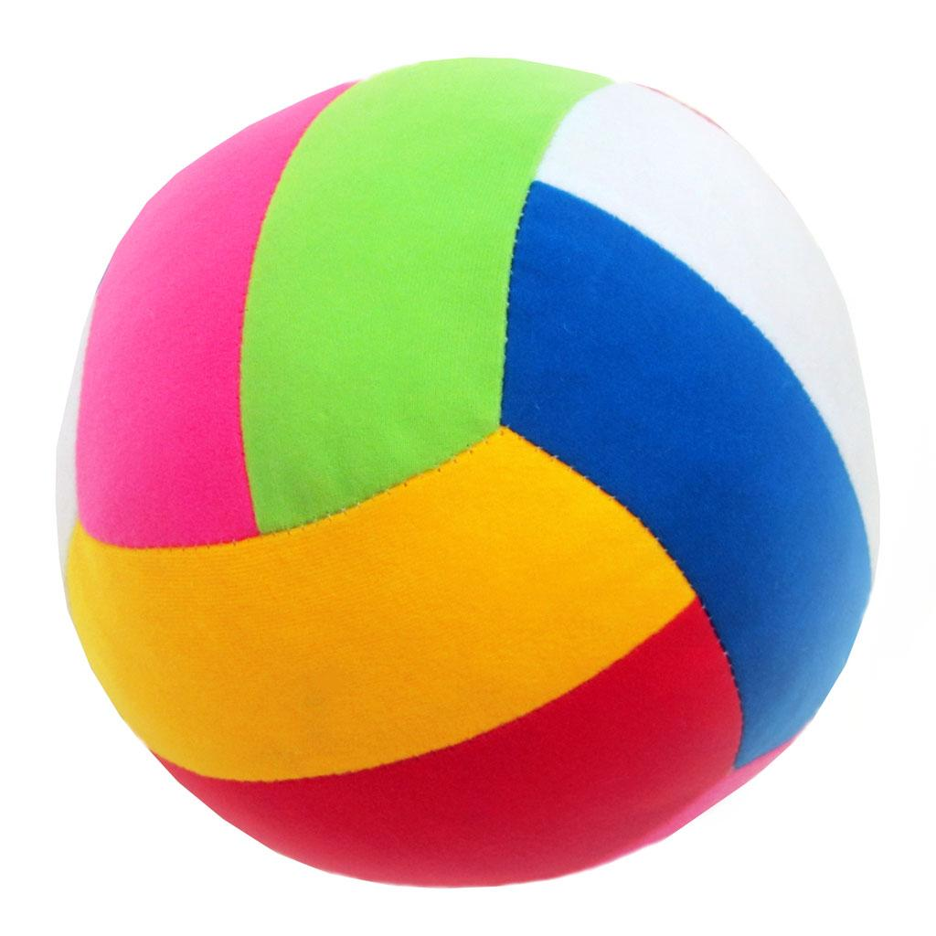
7. Выучи стихотворение
Мячик.
Мячик прыгает цветной
Во дворе передо мной,
Этот мячик очень мил:
Стёкол он еще не бил!
(Г. Виеру)

Slide 32
8. Игра «Подскажи словечко». Взрослый предлагает ребенку подсказать нужное слово в конце каждого стихотворения.
Не влезает в книжку
Косолапый... (мишка).
Наша Таня громко плачет,
Уронила в речку... (мячик).
Он всю зиму в шубе спал,
Лапу бурую сосал,
А проснувшись, стал реветь.
Это зверь лесной... (медведь).

Slide 33
9.Игра «Наоборот». Взрослый предлагает ребенку назвать слова, противоположные по смыслу (антонимы), которые начинаются со звука МЬ.
Война - (мир)
быстро - (медленно)
Ссориться - (мириться)
твердый - (мягкий)

Slide 34
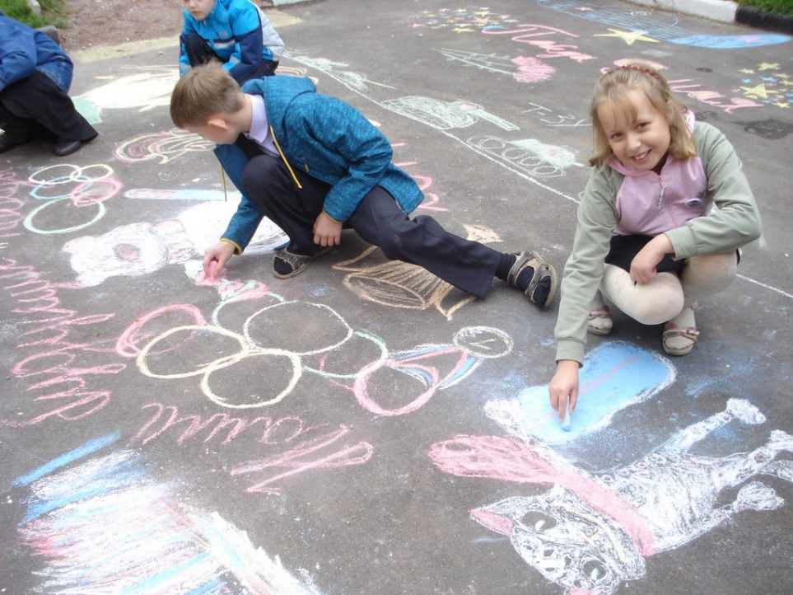
10. Игра «Будь внимательным». Взрослый предлагает ребёнку послушать рассказ и назвать все слова со звуком МЬ, которые в нём встречаются.
У Милы мелки. Она нарисовала медведя, медузу, мяч, медаль. У Милы получились красивые рисунки. Мила показала рисунки Тёме. Он тоже решил что-нибудь нарисовать, взял мелок и вот перед нами комета. Молодцы, ребята!

Slide 35
Дифференциация звуков М – МЬ После того, как поставлены и автоматизированы звуки М, МЬ, необходимо провести их дифференциацию, чтобы ребенок не путал твердый и мягкий варианты произнесения.

Slide 36
Практический материал на дифференциацию звуков [М ] [М`]
1. Повтори слоги.
Ма - мя
Му - мю
Мы - ми
Мя - ма
Мю - му
Ми - мы
Ма - мя - ма
Му - мю - му
Мы - ми - мы
Мя - ма - мя
Мю - му - мю
Ми - мы - ми

Slide 37
2.Повтори слова
Мал - мял
Мама - мята
Мотмёд
Моль - миля
Мать - мять
Зима - знамя
Комод - камин
Кума - имя
Маг - мягкий
Мыс - тмин
Мыло - мило
Кумыс - камин
Мала - мяла
Ломать - замять
Масло - мясо
Мороз - минус

Slide 38
3.Повтори предложения
Маленькая Мила любит мед. Мама Милы купила масло и мясо. Митя смотрит на камин. Маша несет знамя. Мама моет Милу мятным мылом. Мама замесила тесто. В саду у Маши растет мята. Мила слушает музыку. Мария - красивое имя. Марат играет в мяч. У Милы дома живет маленький котенок. В море плавают медузы. У Мани любимая игрушка - мишка. Зимой часто метет метель. Медведь ест малину. Макар несет мешок с мандаринами.

Slide 39
4. Повтори чистоговорки.
Ма - мя - ма - я пишу сама.
Ми - мы - ми - мы читаем сами.
Му - мю - му - я иду к дому.
Мя - ма - мя - у тебя красивое имя.

Slide 40
5. Повтори пословицы, поговорки.
Доброму и добрая память. Миром и горы сдвинем. Мало хотеть, надо уметь.

Slide 41
6. Повтори скороговорки
На мели мы налима поймали.
Мед в лесу медведь нашел,
Мало меду, много пчел.
Не жалела мама мыла,
Мама Милу мылом мыла.
Мила мыло не любила,
Миле в глаз попало мыло.
- Что ты плачешь, наша Мила?
- Я выплакиваю мыло.

Slide 42
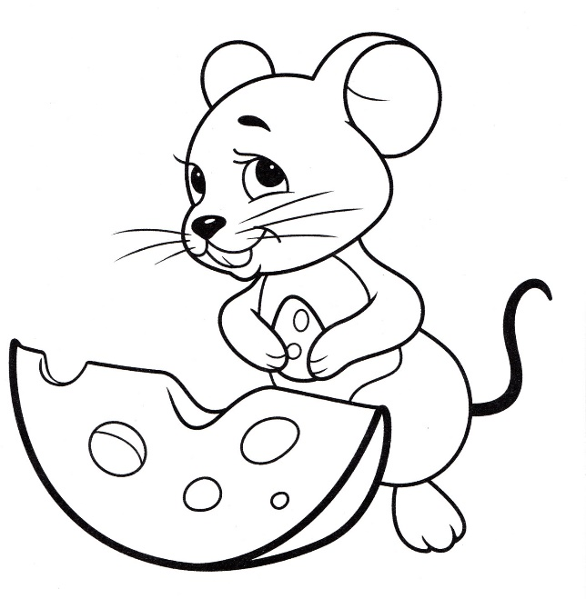
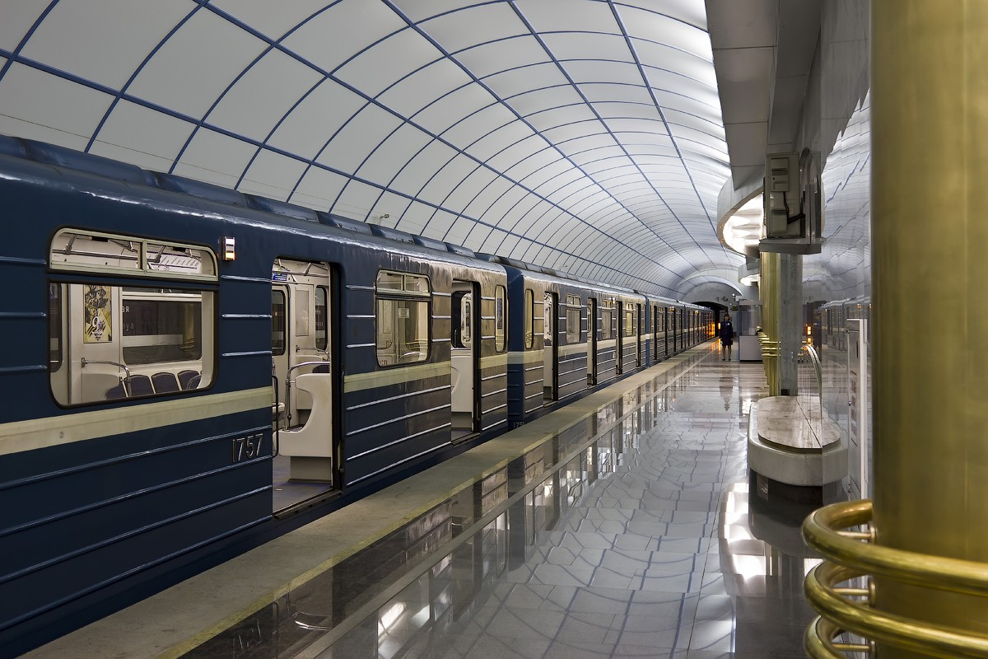
7. Повтори загадки
Маленький рост, длинный хвост,
Серая шубка, острые зубки.
(Мышь)
Многолюден, шумен, молод,
Под землей грохочет город.
А дома с народом тут
Вдоль по улице бегут.
(Метро)
Сам худ, а голова с пуд.
(Молоток)
Хозяин лесной просыпается весной,
А зимой под вьюжный вой
Спит в избушке снеговой.
(Медведь)

Slide 43
8.Выучи стихотворения.
Мой конь.
Я залез на коня
И держусь руками.
Посмотрите на меня, -
Я поехал к маме.
(М. Клокова)
Март месяц,
А метель, мороз...
Купили маме мы мимоз. Умники!
(Е. Благинина)

Slide 44
9. Игра «Доскажи фразу» Взрослый просит ребенка закончить фразу подходящим по смыслу словом.
Конь ржет, а корова... (мычит).
Собака лает, а кошка... (мяукает).
Луна светит, а звезды... (мерцают).

Slide 45
10. Игра «Составь предложения». Взрослый предлагает ребенку составить предложения по следующим опорным словам
Маша - мед
Марк - мяч
Мила - магазин
Мама - мясо
Маня - домино
Мила - дом

Slide 46
11. Перескажи рассказ. Взрослый предлагает ребенку послушать рассказ, а потом пересказать его.
Мила с мамой пошли в лес за грибами. Мила взяла большую корзину. «Мама, я хочу собрать много грибов», - сказала девочка. В лесу Мила искала грибы под каждым кустиком, под каждым пеньком, заглядывала под листочки. Очень быстро корзина, наполнилась грибами. Мила показала корзинку маме, а там одни мухоморы. «Мила, это же несъедобные грибы. Их нельзя есть, а то в больницу попадешь. Не расстраивайся, Мила, я поделюсь с тобой своими грибами», - сказала мама.

